Slide 1
МБОУ «Боковская средняя общеобразовательная школа» Боковского района
Презентация к уроку по технологии
«Волшебная игла и крючок»
Учитель – Гучек Т.Н

Slide 2
Дидактические цели и методические задачи
Активизировать систему представлений обучающихся об особенностях вышивки, как части культуры через восприятие и образное мышление;
инициировать осознание чувства сопричастности к культуре донского края;
активизировать коммуникативно-ценностное отношение к достижениям региональной культуры, умение видеть прекрасное, осознавать его роль в жизни общества;
содействовать развитию познавательного интереса обучающихся к истории и культуре родного края;
создать условия для развития способностей обучающихся сравнивать, сопоставлять, анализировать, синтезировать, дифференцировать

Slide 3
Основополагающий вопрос Почему искусство рукоделия всегда модно?
Вопросы учебной темы
Как географическое положение влияет на виды вышивки?
Почему все народы любят вышивку?
Как с помощью вышивки и вязания сделать одежду модной?

Slide 4
Предметные области и участники
Технология
ИЗО
МХК
История
ОБЖ
География
Обучающиеся 8б класса

Slide 5
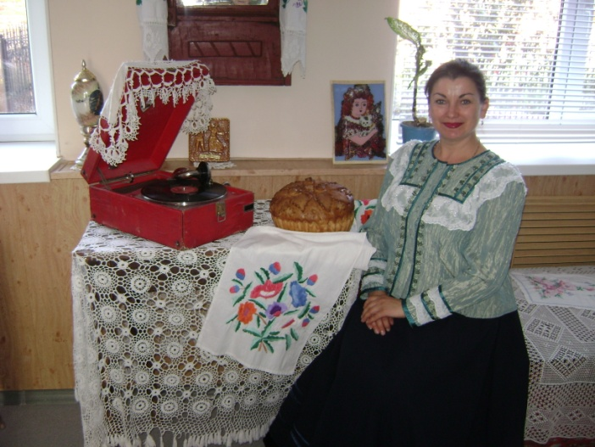
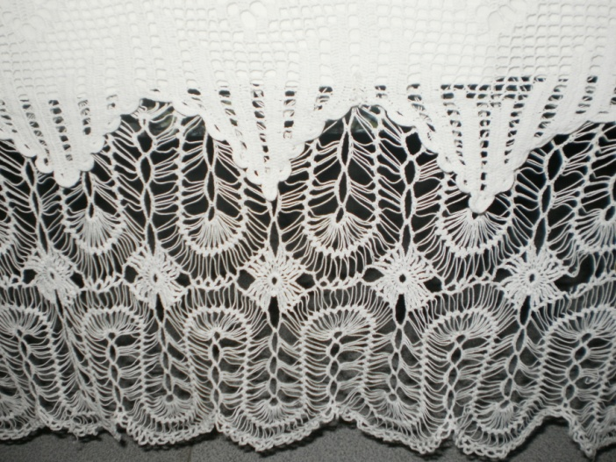
Какие элементы вязания пережили века и все еще украшают нашу жизнь?

Slide 6
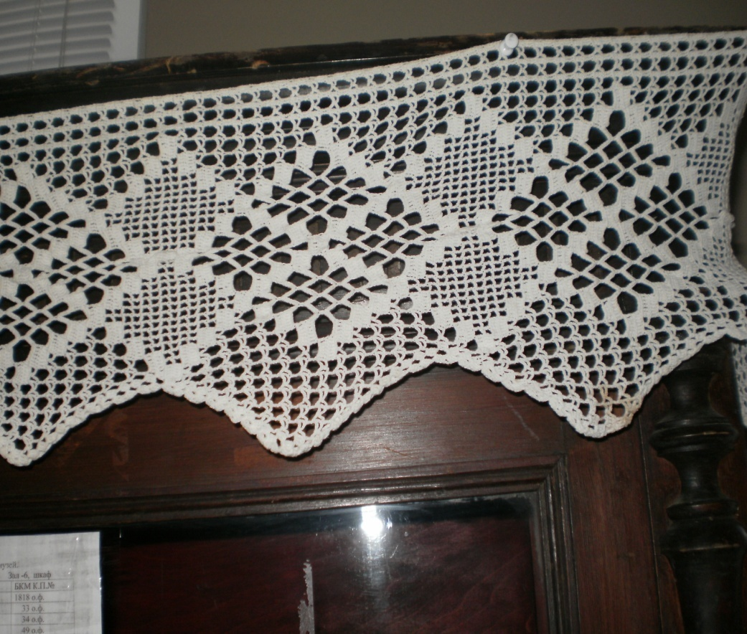
В чем ценность и прелесть филейного вязания?

Slide 7
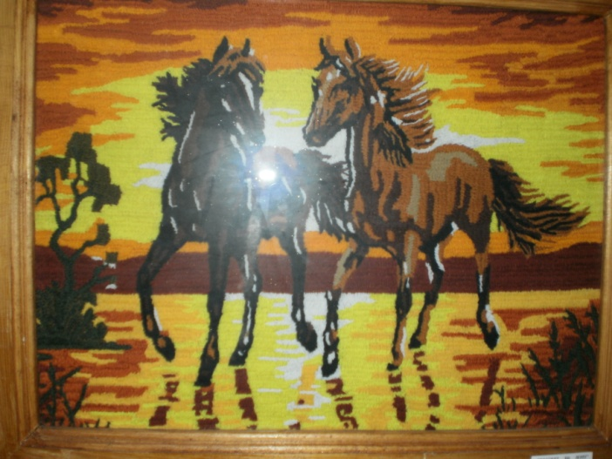
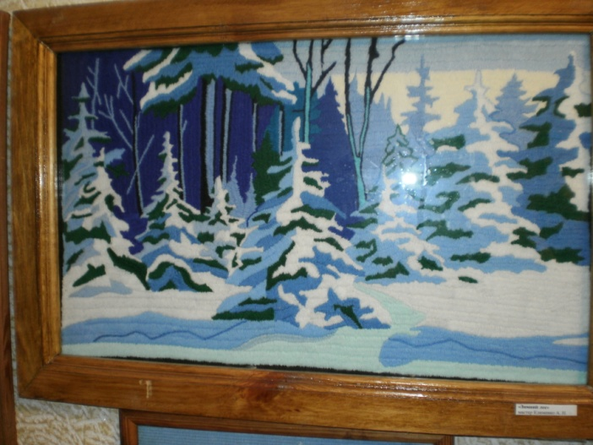
В чем на ваш взгляд, прелесть и своеобразие рукоделия?

Slide 8
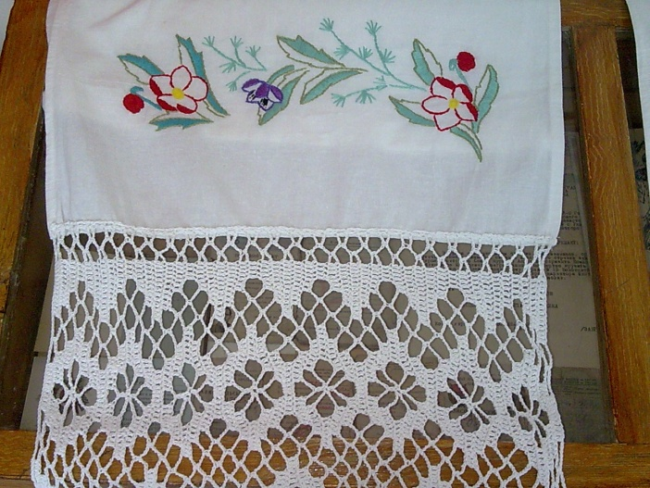
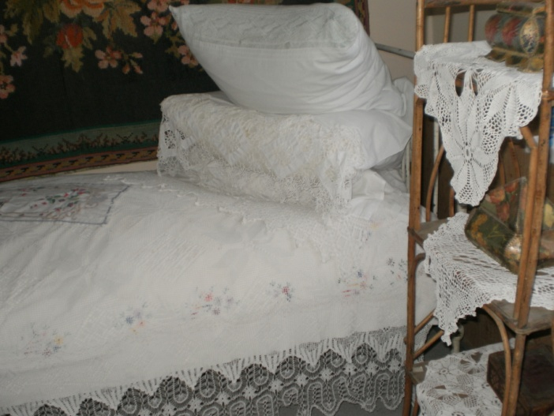
Какие основные элементы вязания крючком и технику их выполнения вы знаете?

Slide 9
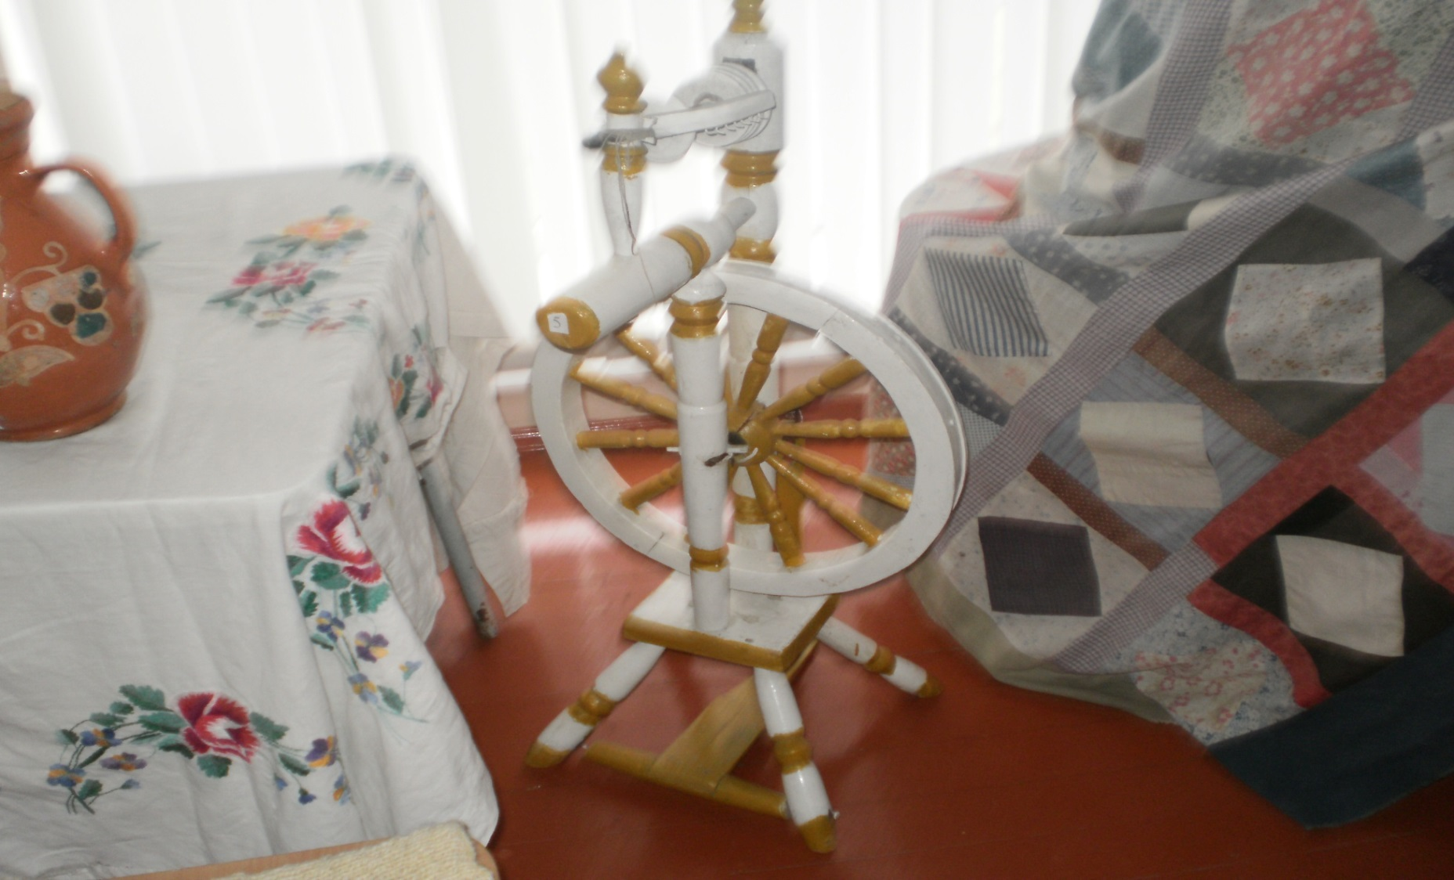
Экскурсия в музей

Slide 10
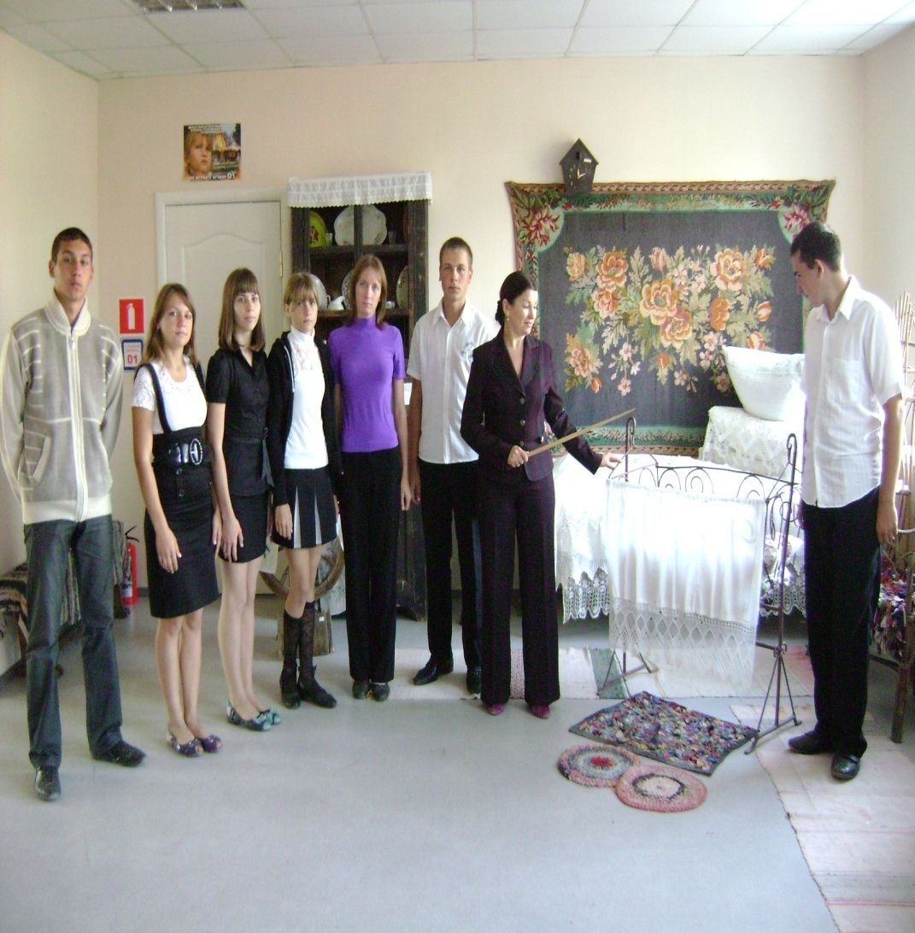
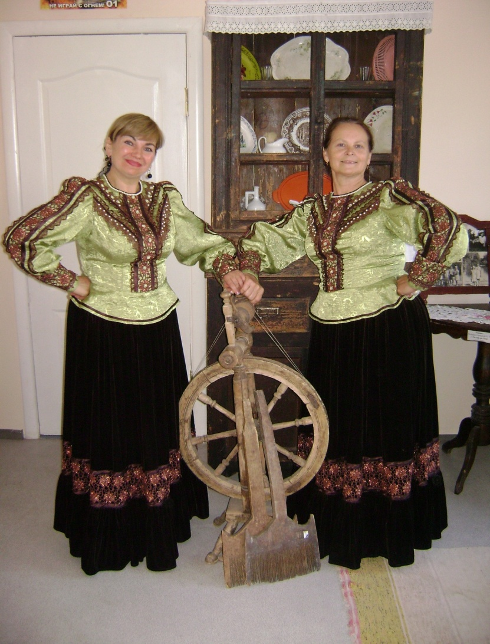

Slide 11
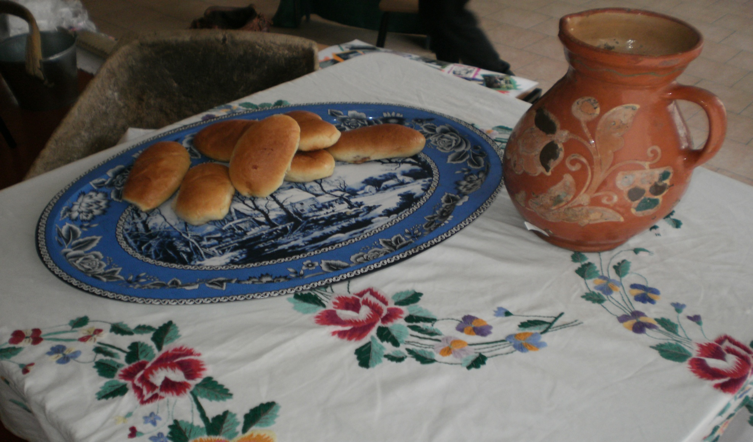
Бабушкины пирожки

Slide 12
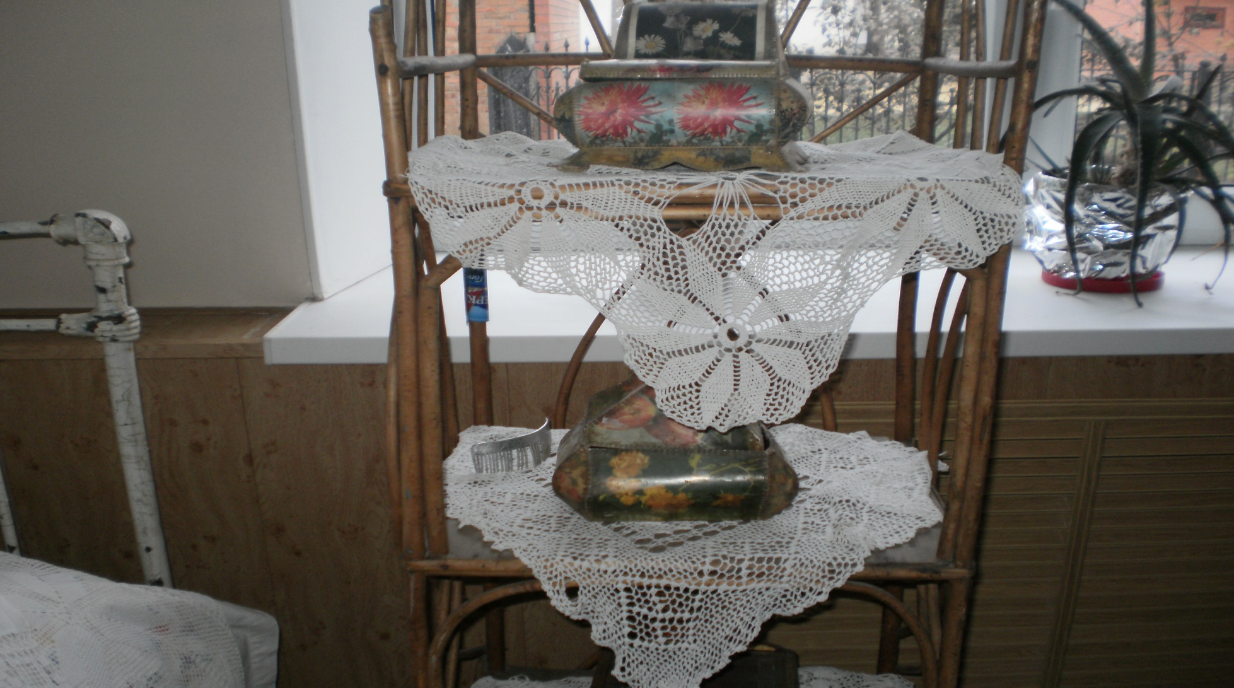
Салфетки наших бабушек

Slide 13
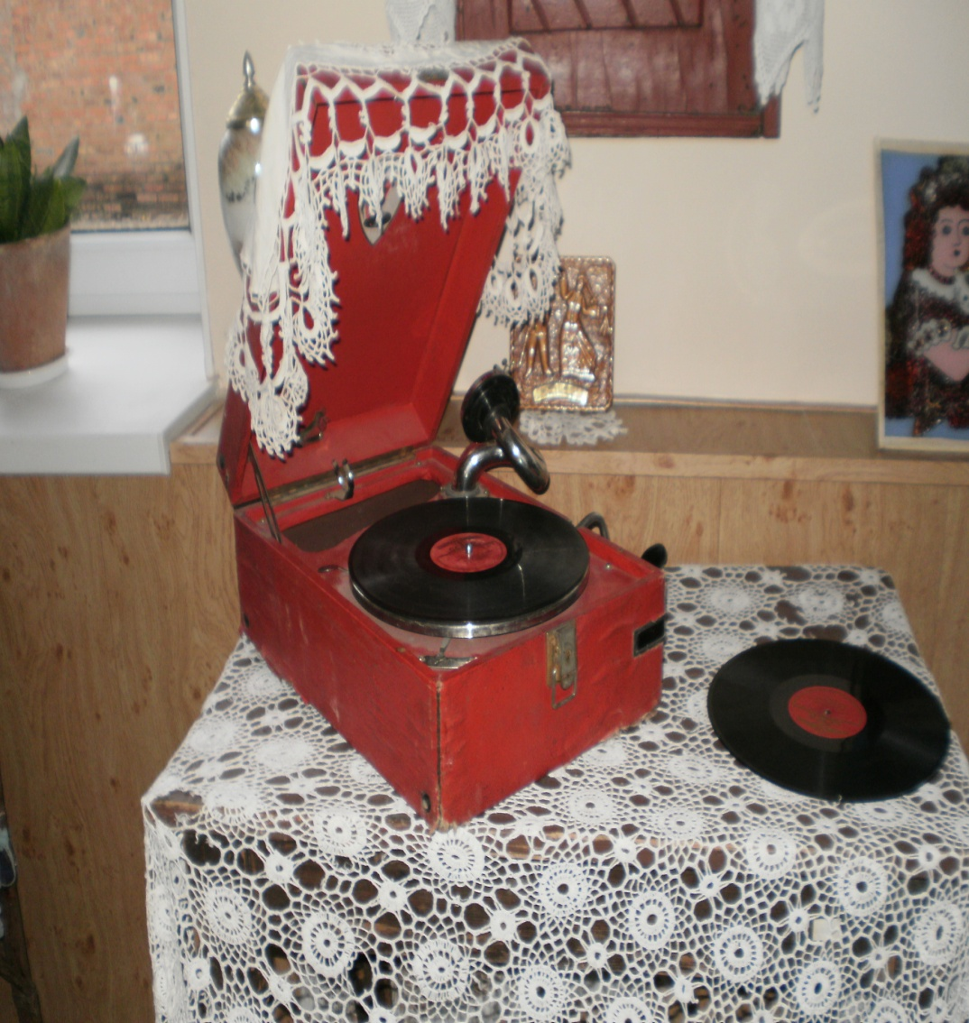

Украшение горницы

Slide 14
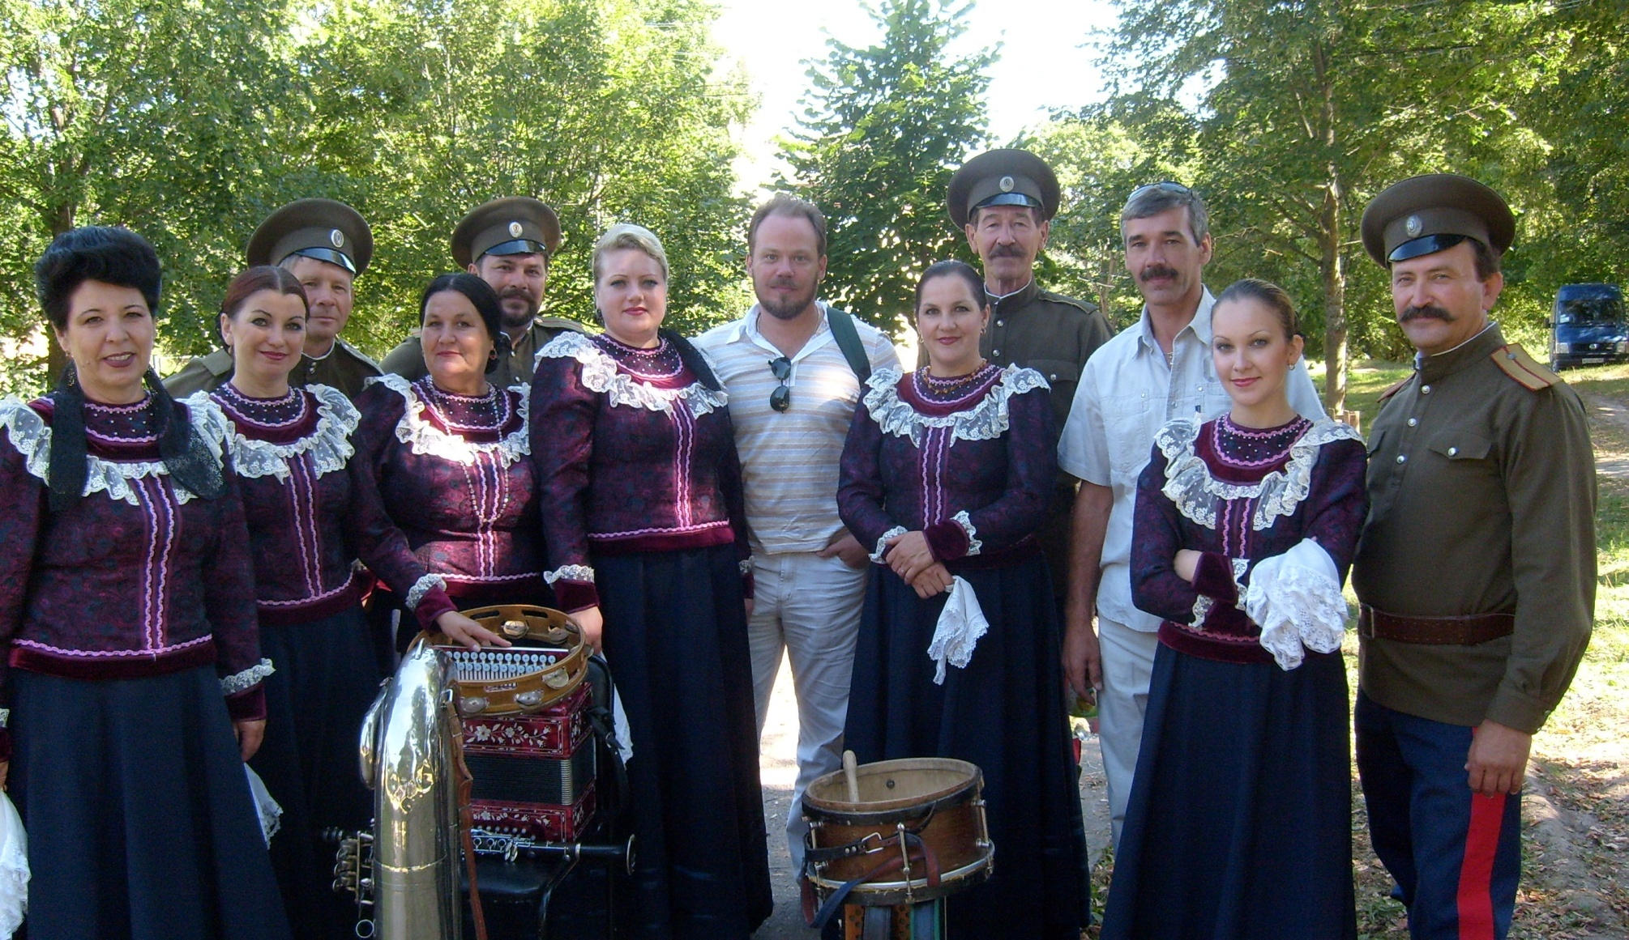
Коллектив ансамбля «Православный Дон»( ст. Боковская) в гостях у М.А.Шолохова
(ст. Вешенская )

Slide 15
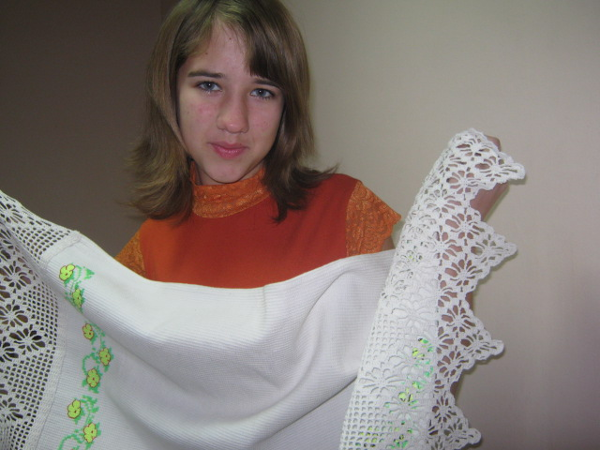
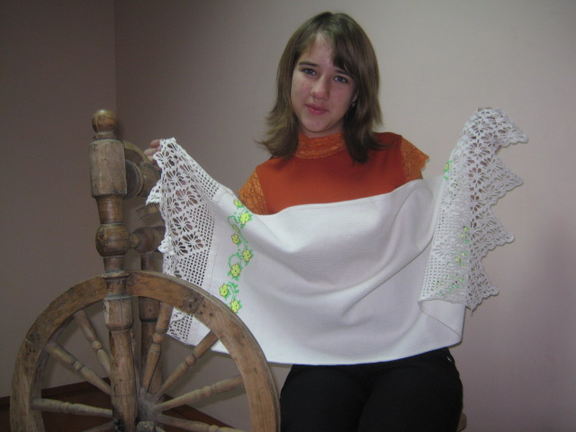
Работа Фандеевой Оксаны

Slide 16
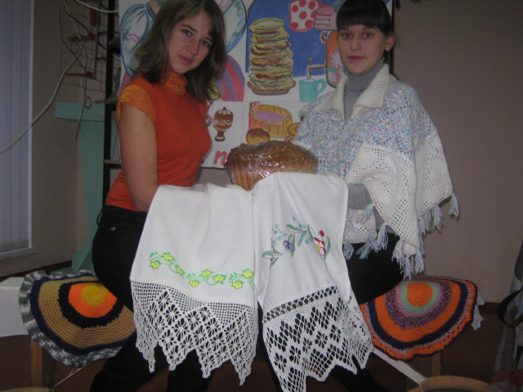
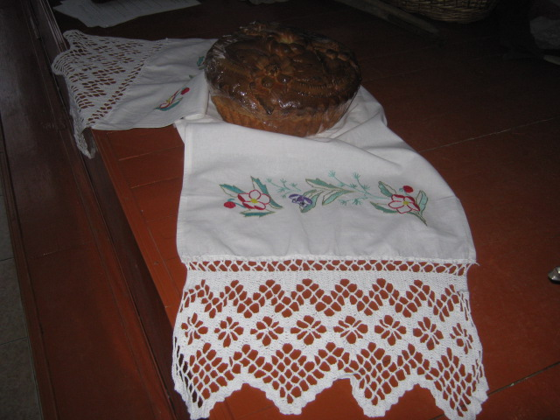
Работа Рудченко Анастасии

Slide 17
Работы местной
рукодельницы

Slide 18

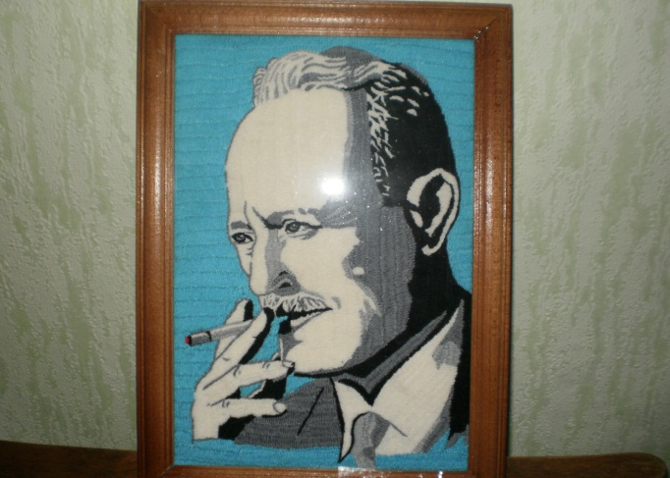
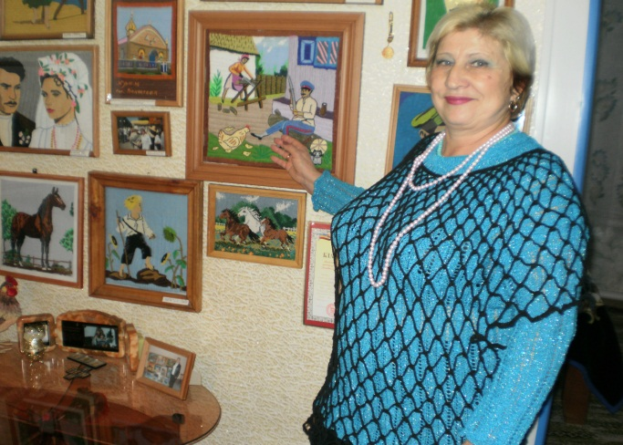
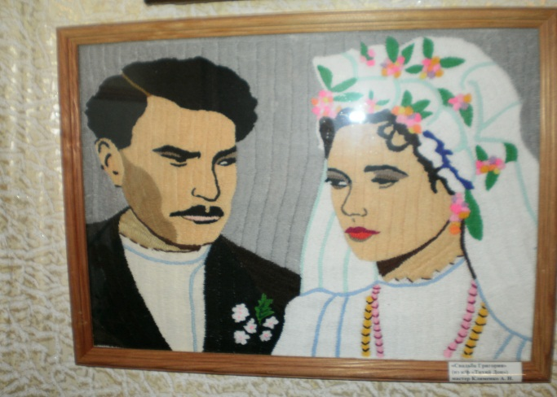
Клименко Александра Николаевна

